Slide 1
POKEMON
Δ1 ΚΑΤΕΡΙΝΑ

Slide 2

PIKACHU
Ο pikachu είναι ένα pokemon του ηλεκτρισμού.

Slide 3

chikorita
Το chikorita εχει πολλές εξελιξεις .

Slide 4

mew
O mew είναι μια εξελιξη του mewtow .
Είναι ένα από τα δινατοτερα pokemon.

Slide 5

pichu
O pichu είναι μικρος ο pikachu , δηλαδη η πρωτη εξεληξει του pikachu.

Slide 6
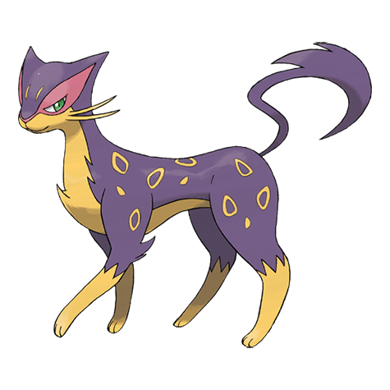
liepard
Η liepard είναι μια γάτα της νύχτας.

Slide 7

Raichu
O Raichu είναι η τελευτεα εξελιξη του pikachy.

Slide 8

jigglypuff
Είναι ένα pokemon που υπνωτίζει με το τραγουδι του.

Slide 9
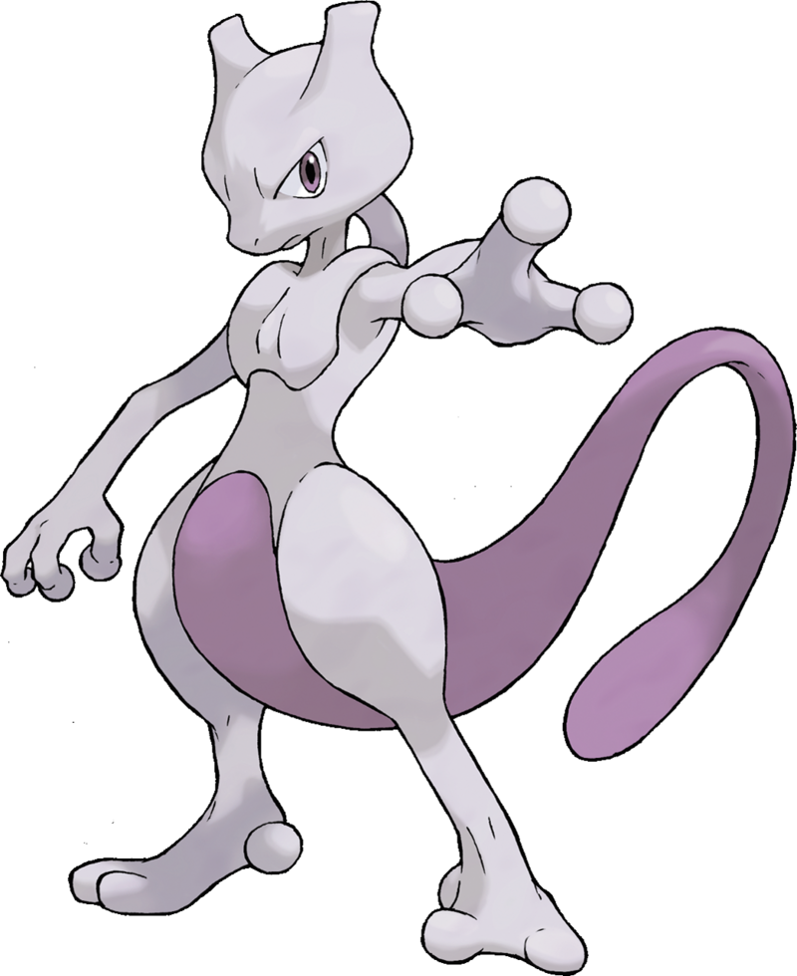
Mewtwo
O mewtwo είναι ένα από τα δυνατότερα
pokemon και είναι η δεύτερη εξέλιξη του Mew

Slide 10

eve
Το eve εχει 8 εξελίξεις

Slide 11

burbasur
Ο burbasur είναι ένα pokemon που εχει 3 εξελιξεις και είναι φυτο

Slide 12
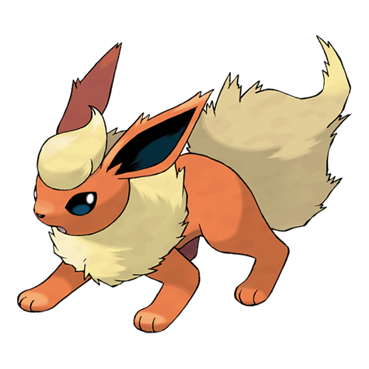
Flareon
το flareon είναι ένα από τις 8 εξελιξεις του eve

Slide 13
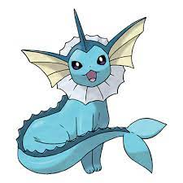
vaporeon
Το vaporeon είναι pokemon του νερου και είναι μια εξελιξη του eve

Slide 14

Goldeon
O goldeon είναι ένα pokemon του ηλεκτρισμου και είναι εξελιξη του eve

Slide 15
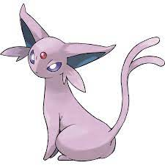
Espeon
To espeon είναι μια από τις εξελιξεις του eve

Slide 16
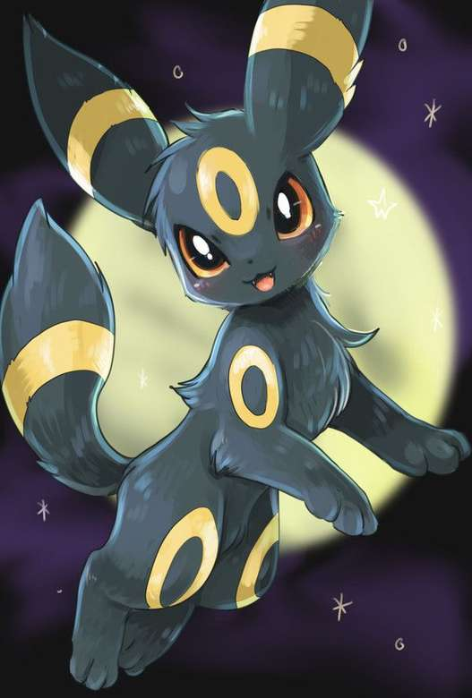
Ubreon
To ubreon είναι και αυτό μια εξελιξη του eve

Slide 17

Squirtle
Το squirtle είναι η πρωτη εξελιξη

Slide 18

warturtle
To warturtle είναι η δευτερη εξελιξη

Slide 19
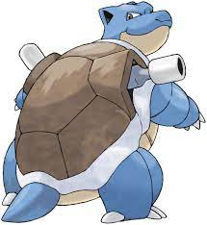
Blastoise
Ο blastoise είναι η τριτη εξελιξη

Slide 20

caterpie
To caterpie είναι το pokemon καμπια

